Slide 1
Rozširovanie semien rastlín 1. časť

Slide 2
Púpava
Danielko a Jasmínka sedeli na lúke a oddychovali. Jasmínka obdivovala krásne kvety, ktoré práve kvitli. Spomenula si na ich mená: zvonček, sedmokráska, králik, púpava. Zrazu začula tichý nárek jednej púpavy v tráve.
„Prečo plačeš: „ opýtala sa Jasmínka.
„Zlostím sa, pretože neviem lietať ako včielky, motýle či vtáčiky!“ vyžalovala sa púpava.
„Prestaň sa mračiť,“ povedal jej Danielko a šibalsky sa na ňu usmial. „Pekne sa usmej, a pohraj sa so včielkami a s motýlikmi. Uvidíš, potom budeš aj ty lietať,“ poradil jej.

Slide 3
Púpava sa hneď začala usmievať. Zavolala včielky a motýle a začala spolu s nimi veselo tancovať vo vetre. Večer bola taká unavená, že už nevládala ani udržať otvorené očká. Ráno ju však zobudilo slabulinké šušťanie. To fúkal vetrík a vďaka nemu z odkvitnutej púpavy odletovali semienka na páperistých padáčikoch.
„Jééééj, veď ja lietam!“ potešila sa púpava. Rozosmiala sa a rozhojdala sa ešte viac. Keď sa na ňu prišla pozrieť Jasmínka a Danielko, našli z nej len malú holú hlavičku, ktorá kývala odlietajúcim padáčikom.

Slide 4
Čo sa stalo s púpavou?
Lietala naozaj?
Na čo slúžia malé padáčiky?

Slide 5
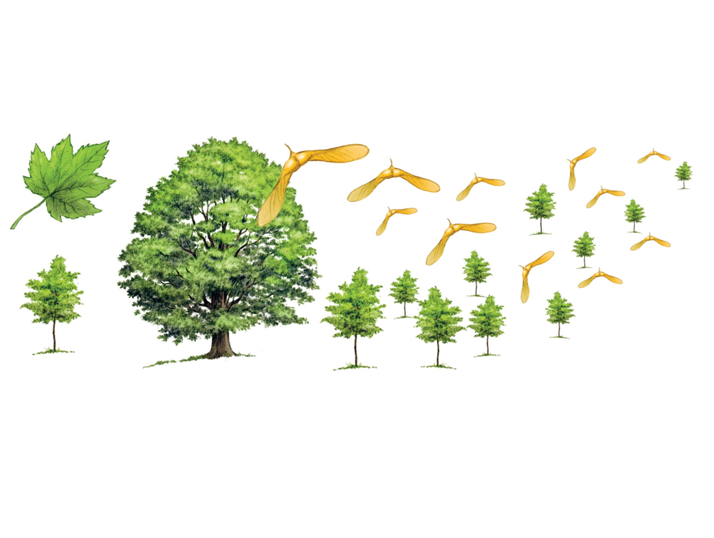
Str. 87/1 Čo vidíš na obrázku?
Čo keby sa semená nevedeli
rozširovať ďaleko do okolia?
Ktoré podmienky potrebujú
rastliny pre svoj života a rast?
Čo by sa stalo, ak by rastliny
rástli príliš husto vedľa seba?

Slide 6
Zápisník cestovateľov
Semená niektorých rastlín sú prispôsobené tomu, aby sa mohli rozširovať do okolia.
Rozširujú sa čo najďalej od svojej materskej rastliny, aby mali dostatočný priestor pre svoj rast.
Semená rastlín sa môžu rozširovať pomocou vzduchu, vody, živočíchov, aj človeka ale aj samostatne.

Slide 7
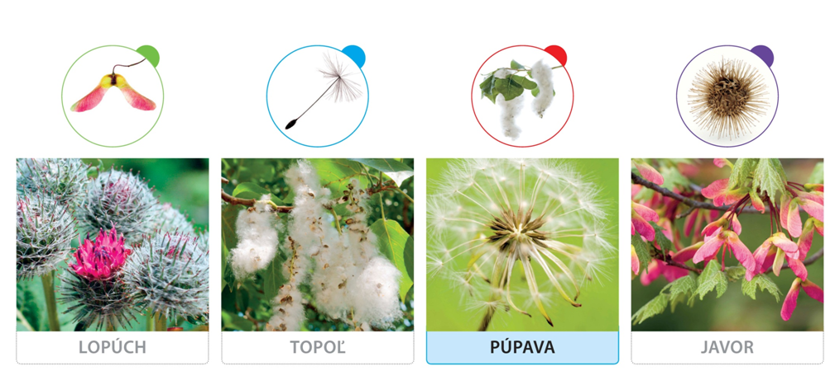
87/2 Pozoruj obrázky plodov so semenami.
LOPÚCH
TOPOĽ
JAVOR

Slide 8
Ďakujem za pozornosť
Použitá literatúra: Rút Dobišová Adame – Oľga Kováčiková: Prvouka pre druhákov a Metodické komentáre pre Prvouku pre druhákov.

